Slide 1
Хвороба
Ебола
Підготувала
Учениця 11-А
Безнощенко Валентина

Slide 2
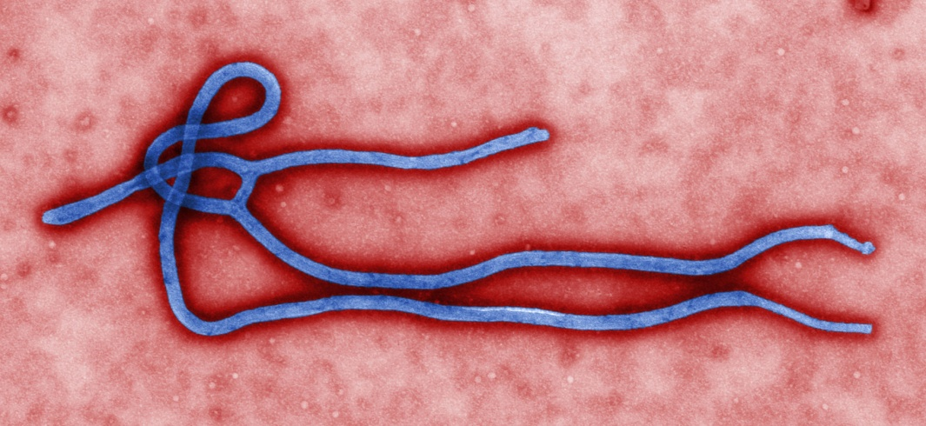
Вірус Ебола
Гарячка Е́бола (геморагічна гарячка Ебола),— гостра вірусна висококонтагіозна природно-осередкова хвороба, яка характеризується тяжким перебігом, високою летальністю, вираженою інтоксикацією, зневодненням, ураженням кровоносних судин багатьох органів з розвитком геморагічного синдрому.

Slide 3
Бавовняна фабрика у селі Нзара на півдні Судану, де працювали перші захворілі на гарячку Ебола
Вона входить у перелік тих хвороб, які виявили здатність чинити серйозний вплив на здоров'я населення і можуть швидко поширюватися в міжнародних масштабах та увійшли до переліку подій, які можуть являти надзвичайну ситуацію в галузі охорони здоров'я й попадають під регуляцію сучасними Міжнародними медико—санітарними правилами (ММСП) 2005 року.

Slide 4
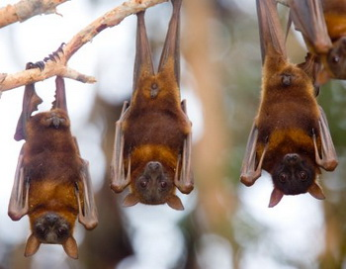
Природний осередок вірусу Ебола, найвірогідніше, знаходиться у вологих лісах африканського континенту і районах Західної частини Тихого океану. Скоріше за все джерелами інфекції є фруктоїдні кажани й, можливо, дрібні гризуни (на даний час вірус був виділений лише з декількох особин кажанів, мишей та бурозубок в Африці). Експериментальні зараження кажанів не призводили у них смерті, що дало підставу підозрювати їх як перше джерело інфекції.
Фруктоїдні кажани

Slide 5
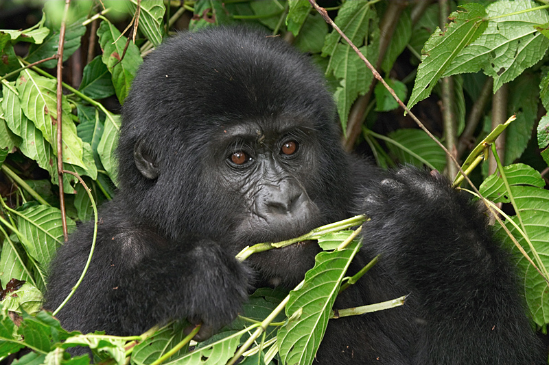
У Кот-д'Івуарі, Республіці Конго і Габоні документально підтверджені випадки інфікування людей вірусом Ебола в результаті контакту з інфікованими шимпанзе, горилами, лісовими антилопами, дикобразами, як мертвими, так і живими. З трупів цих тварин вірус був виділений. Мавпи, антилопи, дикобрази однак не є первинним джерелом інфекції в природі, а є випадковим, так як у них, як і у людей, розвивається гостре захворювання, нерідко з летальним наслідком.

Slide 6

Вірус Ебола передається при прямому контакті з кров'ю, виділеннями, органами або іншими рідинами організму інфікованої людини. Похоронні обряди, при яких присутні на похоронах люди мають прямий контакт з тілом померлого, можуть відігравати значну роль у передачі вірусу Ебола. Працівники охорони здоров'я часто інфікуються вірусом Ебола під час догляду за пацієнтами в результаті тісних контактів за відсутності відповідних заходів інфекційного контролю та належних бар'єрних методів захисту.

Slide 7
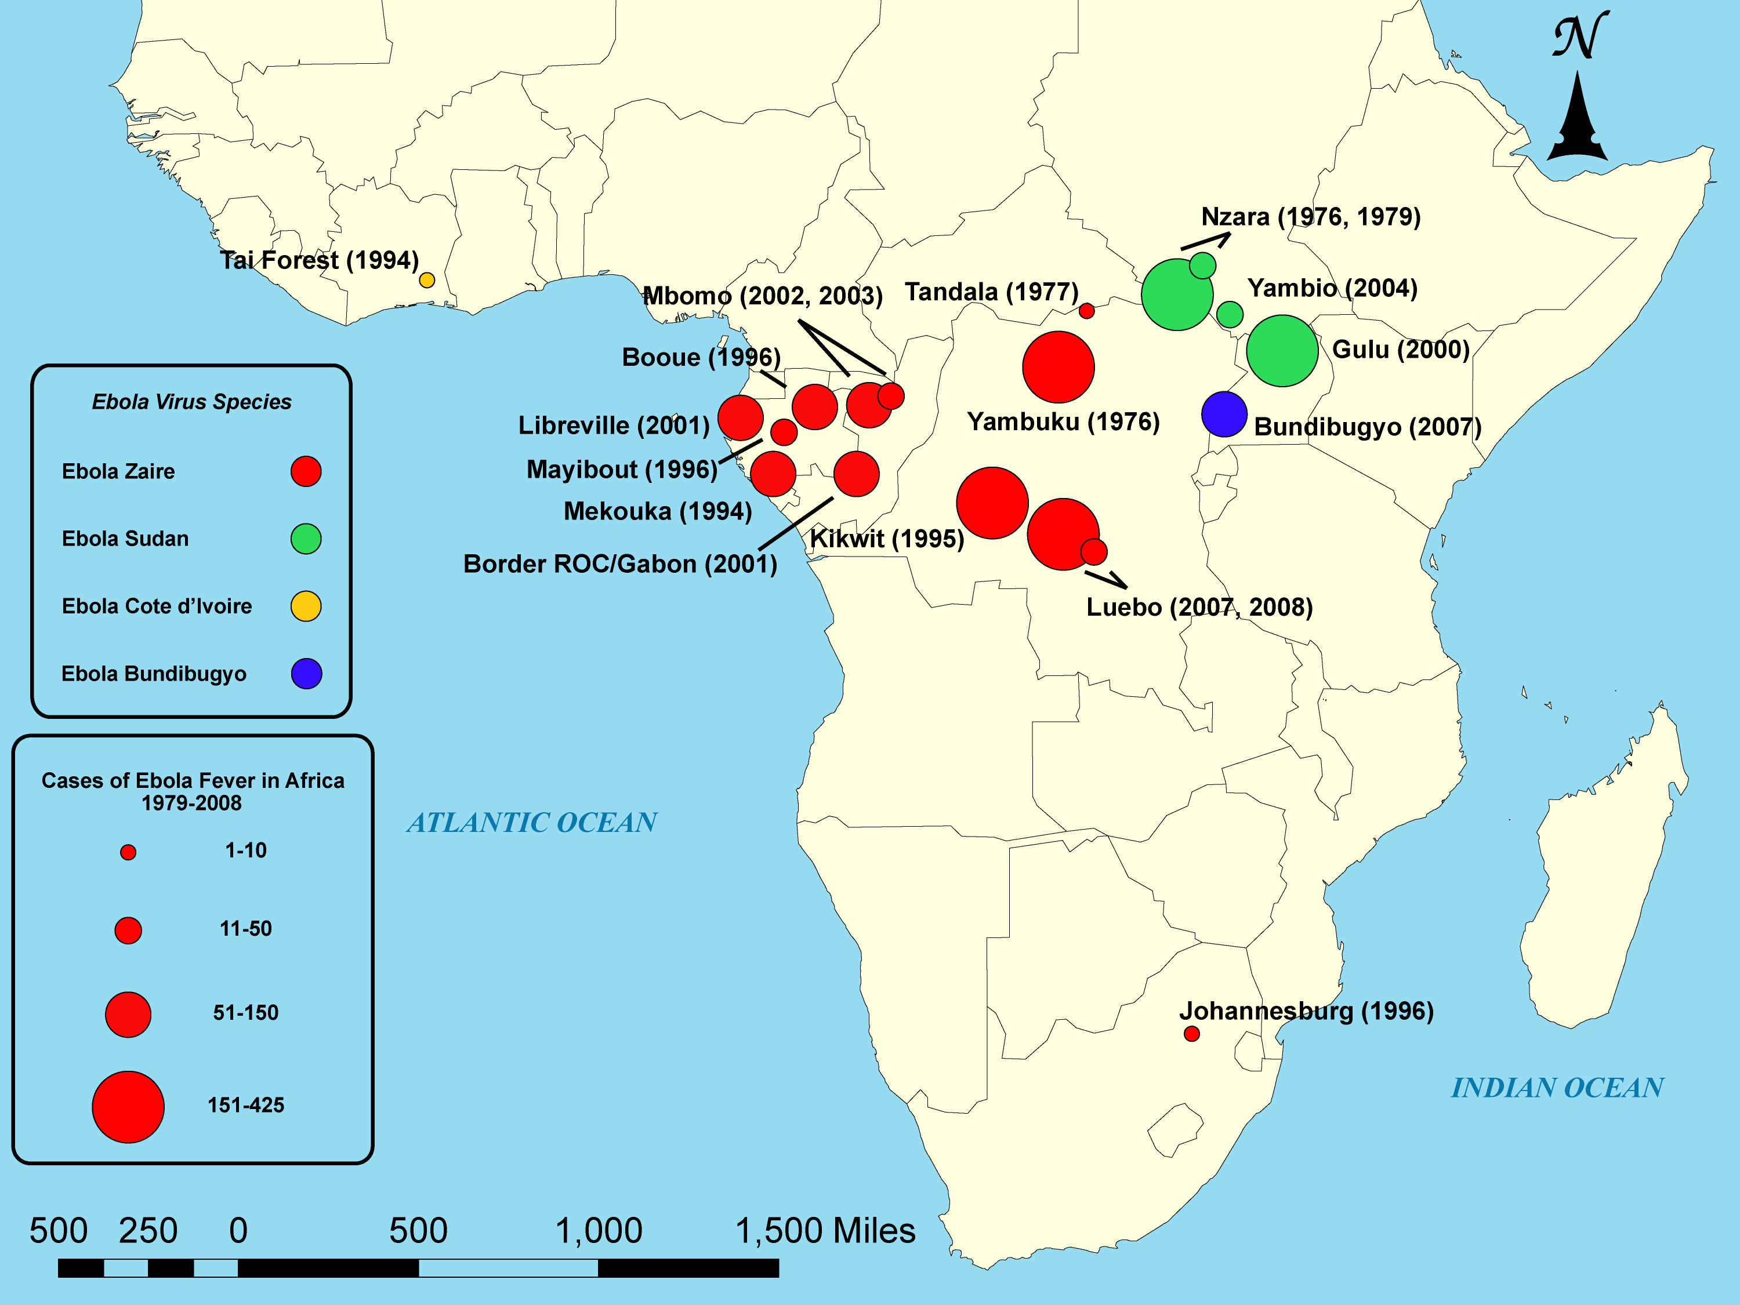
Мапа поширення гарячки Ебола у Африці

Slide 8
Лікування таке як при інших геморагічних гарячках Специфічна терапія не розроблена. Патогенетичне лікування спрямоване на зменшення явищ інтоксикації, геморагічних проявів, усунення розладів гемодинаміки, боротьбу з геморагічним шоком, ННГМ, іншими проявами хвороби.

Slide 9

ДЯКУЮ ЗА УВАГУ!

